Slide 1
www.kkm.ru
Первый БИТ и Клеверенс.
Опыт внедрений
2011-2017

Slide 2
ИСТОРИЯ СОТРУДНИЧЕСТВА
Более 4 000 успешных внедрений
Технические эксперты в 32-х городах
Более 500 часов обучения тех специалистов
С 2011 года

Slide 3
UNITED COLORS OF BENETTON
Мобильная переоценка товаров
2015 г.

Slide 4
UNITED COLORS OF BENETTON
Загрузка товаров с новой ценой в ТСД
Проверка ценников по штрих-коду
Мобильная печать нового ценника с исправленной ценой
Куртка мужская черная
Арт: 123456
ЦЕНА: 5 000 руб.
СТАРАЯ ЦЕНА: 6300 руб.
<<< НАЗАД ПЕЧАТЬ >>>
Выбор параметра:
Куртка мужская черная
ЦЕНА: 5 000 руб.
СТАРАЯ ЦЕНА: 6300 руб.
<<< НАЗАД ПЕЧАТЬ >>>

Slide 5
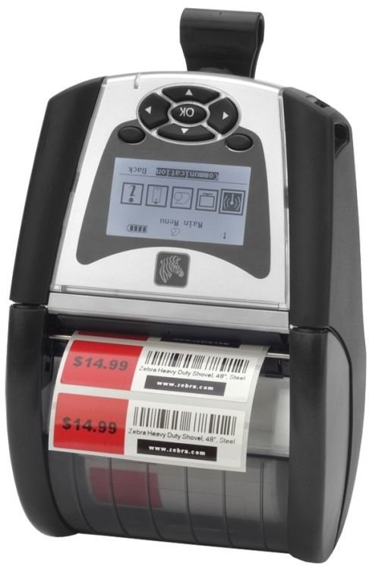
UNITED COLORS OF BENETTON
Куртка мужская черная
Арт: 123456
Размер XL
ЦЕНА: 5 000 руб.
СТАРАЯ ЦЕНА: 6300 руб.

Slide 6
RESERVED
Инвентаризация в торговом зале магазина.
Notes:
Сеть магазинов молодежной одежды Резёрвд – компания Ретрейдинг. Весь товар расположен в больших торговых залах. Товар сразу поступает в торговый зал (нет склада).

Slide 7
RESERVED
Проблема:
Потери времени на поиск товара при инвентаризации (покупатели хаотично перемещают товар по магазину во время примерок).
Решение:
Подсказки при сканировании товара (просмотр расхождений)
Брюки мужские NEVADA
Синие
Размер XL
Арт: 2074579
ПЛАН: 5 шт.
ФАКТ: 3 шт.
<<< НАЗАД ДАЛЕЕ >>>
ПОДТВЕРДИТЬ
Notes:
При сканировании ценника можно сразу сравнить фактическое количество товара и плановое (то, которое должно находиться в торговом зале). Продавец не тратит время на сверку с бумажными документами. Ему сразу понятно, какое количество товара нужно найти.

Slide 8
RESERVED
Маркировка сборной упаковки и ее детализация на ТСД
(упаковочный лист)
Товар № 1 ……… 5 шт.
Товар № 2 ……….3 шт
Товар № 3 ……. 10 шт.
<<< НАЗАД ДАЛЕЕ >>>

Slide 9
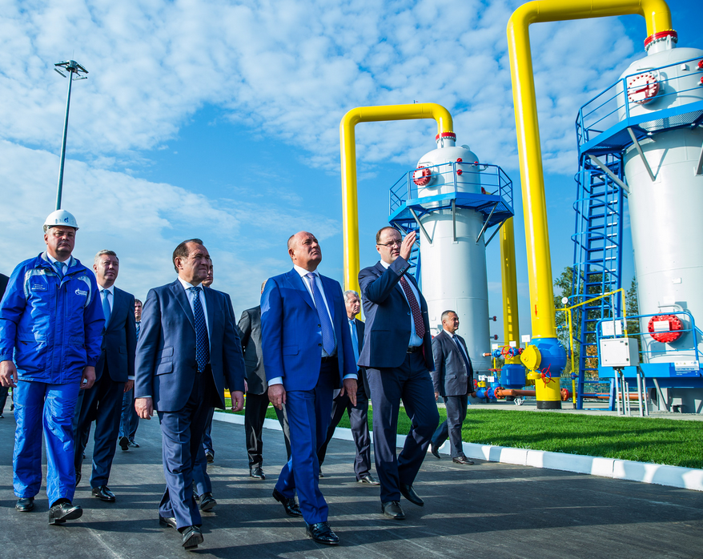
ПАО ГАЗПРОМ
Глобальная инвентаризация основных средств

Slide 10
ПАО ГАЗПРОМ
Инфраструктура:
Управляющая компания
15 обособленных подразделений по России
Более 200 000 номенклатурных позиций ОС
Задачи:
Сократить время на процедуру инвентаризации в локальных подразделениях
Консолидация данных в единую базу
Оптимизация скорости выгрузки/загрузки данных для инвентаризации

Slide 11
ПАО ГАЗПРОМ
Решение:
Скорость загрузки 200 000 позиций в ТСД
Обмены между конфигурациями программ
СОКРАТИЛИСЬ В 15 РАЗ!

Slide 12
МАРКИРОВКА МЕХА
КОРОБОЧНОЕ РЕШЕНИЕ

Slide 13
МАРКИРОВКА МЕХА
Типовые решения – выигрывают все!
Клиент – низкая цена, не нужен штатный IT-эксперт, быстрый запуск.
Интегратор – легко разобраться менеджерам, простота внедрения, складская позиция

Slide 14
МАРКИРОВКА МЕХА

Slide 15
МАРКИРОВКА МЕХА
Более 500 меховых магазинов
В 49 городах России
Круглосуточная тех поддержка 24/7

Slide 16
СПАСИБО!
Ирина Хазипова
Руководитель направления
Автоматизации розничной торговли,
«Первый БИТ», г. Москва

